Slide 1
Krav til utredning når saksbehandlingen er automatisert
Dag Wiese Schartum, AFIN

Slide 2
Utgangspunkt i forvaltningsloven § 17 første ledd
Er uttrykk for et generelt, overordnet prinsipp som også kommer til syne i fvl. § 37 første ledd om saksforberedelse av forskrifter
Paragraf 17 første ledd, første punktum fastslår at forvaltningsorganet har en alminnelig utredningsplikt i saker om enkeltvedtak:
  «Forvaltningsorganet skal påse at saken er så godt opplyst som mulig før vedtak treffes.»
Kan ikke tolkes strengt etter ordlyden
Grundigheten må etter omstendighetene fastsettes
  ut i fra sakens karakter
    om saksbehandlingen gjelder ordinær saksbehandling eller behandling av klage
    sakens viktighet
    sakens vanskelighetsgrad
    hvor mye det haster å treffe vedtak
  ut i fra situasjonen i forvaltningsorganet er i
    forvaltningsorganets kapasitet
    forsvarlig prioritering av ressursbruk

Slide 3
Saksutredningen gjelder tre hovedaspekter
  1) Utredning av hva som er riktig og tilstrekkelig beslutningsgrunnlag
    Hvilke saksopplysninger som er betingelser for å treffe vedtak
    Hvilke saksopplysninger som skal legges til grunn ved fastsettelse av vedtakets innhold
    Det gjelder et forvaltningspolitisk prinsipp om «kun én gang», men rettsprinsippet om forsvarlig saksutredning trumfer dette
  2) Utredning av hva som er riktig behandlingsregler
  Hvilke rettsregler skal anvendes på beslutningsgrunnlaget?
  3) Utredning av hva som utgjør forsvarlig forvaltningsskjønn
  Hva er rammene for skjønnsutøvelsen?
  Er det «plikt til å skjønne»? (hvis ja, havner skjønnsutøvelsen utenfor datasystemet)

Slide 4
Utgangspunkt i automatisert saksbehandling
Noen kjennetegn ved automatiserte systemer for enkeltsaksbehandling (jf. «rettslige informasjonssystemer»)
  Er basert på fullstendig analyse av underliggende rettskilder, om
    beslutningsgrunnlaget og
    behandlingsregler
  All saksutredning skjer i forkant, før en eneste sak er behandlet
  Saksutredningen inngår i systemutviklingen, dvs. i arbeidsprosesser som bl.a. fastlegger det generelle behandlingsopplegget for alle fremtidige saker
  «Alle saker saksutredes mao. samtidig»!
  Resultatene fra saksutredningen gis uttrykk i form av algoritmer; dvs. detaljerte, programmerbare anvisninger på hvordan alle saker skal behandles

Slide 5
Fvl. § 17 første ledd og § 37 første ledd i lys av automatisert saksbehandling og systemutvikling
Grundigheten må etter omstendighetene fastsettes
  Ut i fra sakens karakter
    om saksbehandlingen gjelder ordinær saksbehandling eller behandling av klage
      Grunn til å utrede systemløsninger veldig grundig fordi den vil ha stor effekt
      Klagesaksbehandling må være spesielt grundig hvis systemmessig effekt (jf. likebehandling)
    sakens viktighet
      Kan ikke vurdere viktighet for den enkelte, fordi disse ikke er kjent → generell vurdering → mulige økonomiske konsekvenser og konsekvenser for parter vil gjøre at utredningen alltid vil fremstå som viktig
    sakens vanskelighetsgrad
      Saksutredningen av systemløsninger vil nesten alltid fremstå som vanskelig (stort volum, komplekst, usikkerhet)
    hvor mye det haster å treffe vedtak
      Problematisk å ta hensyn til tid, men kan i realiteten spille en rolle. Vil lett kunne få «katastrofale» virkninger, f.eks. fordi det oppstår rettslige feil i programkoden e.l.
  Ut i fra situasjonen i forvaltningsorganet
    forvaltningsorganets kapasitet
      Forvaltningsorganet må alltid kjøpe eksterne tjenester (i større eller mindre grad)
    forsvarlig prioritering av ressursbruk
      Systemutvikling må alltid ha høy prioritet

Slide 6








Hvem/hvordan skal beslutnings- grunnlaget utredes?
parter
Via saks-
behandler
Annen forvaltning,
gjenbruk
Merk: Forvaltningsloven krever ikke at
Forvaltningsorganet utreder selv:
«skal påse at saken er så godt utredet …»
Selvbetjent
Fellesregister
Privat
virksomhet,
gjenbruk
Behandlings-ansvarlig
§§
Behandlings-ansvarlig
Behandlings-ansvarlig
Behandlings-ansvarlig
Egne data
Selvbetjent forvaltning
Diffus
forvaltning
Felles behandlingsansvar?
Jf. PVF art. 26 (jf. felles formål
og midler)
Databehandler

Slide 7
Utgangspunkt i personvernretten
Beslutningsgrunnlaget vil i stor grad være personopplysninger, jf. PVF art. 4(1)
Personvernretten kommer derfor inn med full tyngde i tillegg til forvaltnings-retten
Personvernprinsippene i PVF art. 5(1) og flere av de øvrige bestemmelsene i personvernforordningen har betydning for utredning av systemløsningen (jf. særlig henvisninger til bestemmelser på de to neste bildene)

Slide 8
Om betydningen av personvernprinsippene mv.
Selv om alle prinsipper er relevante for saksutredningen, er det art. 5(1) a – d som har størst betydning, og som kan sies å utfylle saksutredningsprinsippet
Lovlighet, rettferdighet og åpenhet (a)
  Systemet må behandle personopplysninger i samsvar med MR og øvrige rettsregler
  Systemet må behandle personopplysninger på balansert måte som tar rimelig hensyn til de registrertes interesser
  Systemet må behandle personopplysninger på åpen måte slik at det blir forståelig for de registrerte (parter), jf. f.eks. PVF art. 13(2)(f) og 14(2)(g) og 15(1)(h)
Formålsbegrensning (b)
  Systemet må behandle personopplysninger i samsvar med fastsatte innsamlingsformål og ikke senere behandle opplysninger for uforenlige formål, jf. PVF art. 6(4)

Slide 9
Om betydningen av personvernprinsippene mv. (fortsatt)
Dataminimering (c)
  Systemet må ikke behandle flere personopplysninger enn det formålene begrunner
  Systemet må behandle tilstrekkelige personopplysninger til at formålet kan oppnås
  Særlig sist nevnte punkt innebærer en viktig presisering av krav til forsvarlig saksutredning
Riktighet (d)
  Systemet må behandle systemer som er så korrekte som formålene begrunner, jf. PVF art. 16
  Innebærer en viktig presisering av krav til forsvarlig saksutredning
Lagringsbegrensning (e)
  Innebærer at systemløsningen må ha sletterutiner eller legge til rette for sletting (jf. PVF art. 17)
Integritet og konfidensialitet (f)
  Innebærer at systemløsningen må være sikret (jf. PVF art. 32)

Slide 10
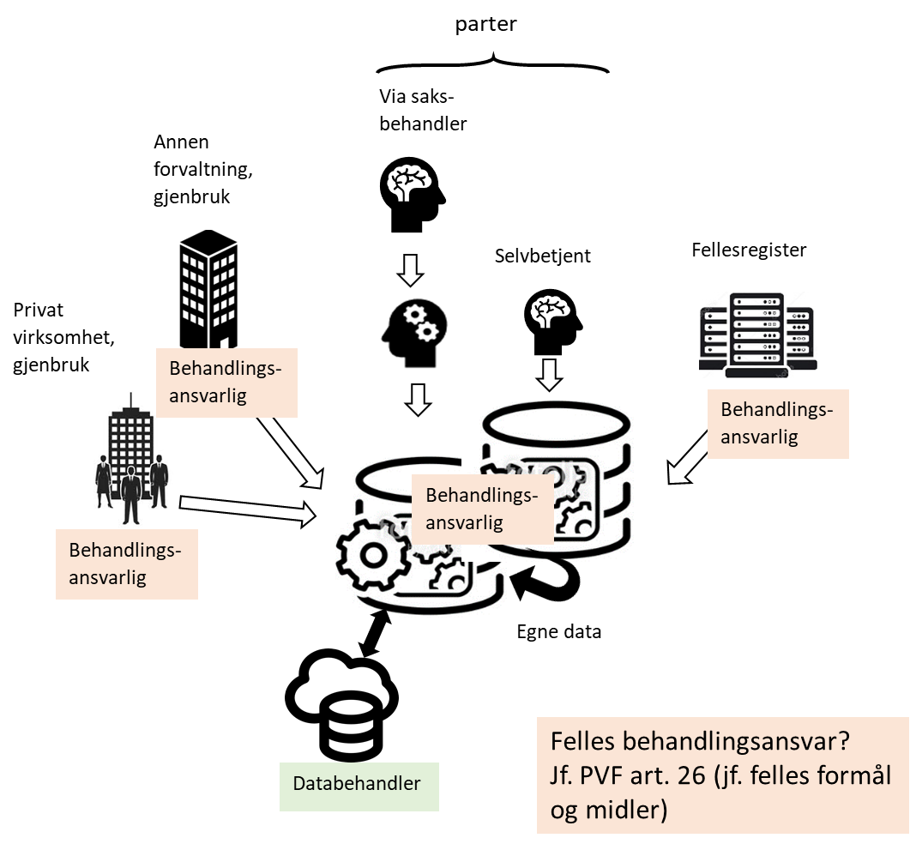
Krav til rettslig grunnlag, jf. formål
Systemutvikling innebærer ofte endret
organisering av saksutredningen, dvs.
nye aktører kommer i posisjon som
behandlingsansvarlige
Alle piler i figuren symboliserer overgang
fra én behandling av personopplysninger
til en annen → fra en behandlingsansvarlig
til en annen
Hver pil må være knyttet til ett eller flere
rettslig grunnlag (jf. art. 6 og 9) og formål

